Slide 1
企業員工健康促進&ESG加值整合服務
JoiiCare – 持續您同仁的運動 、定存您同仁的健康

Slide 2
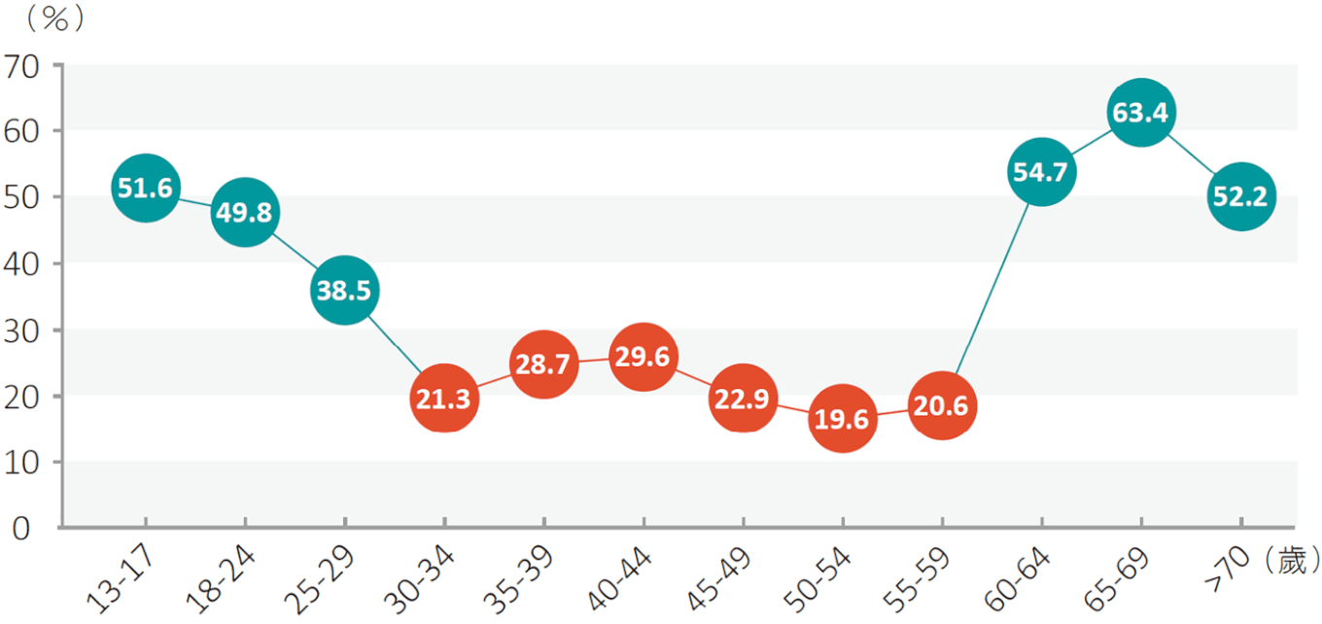
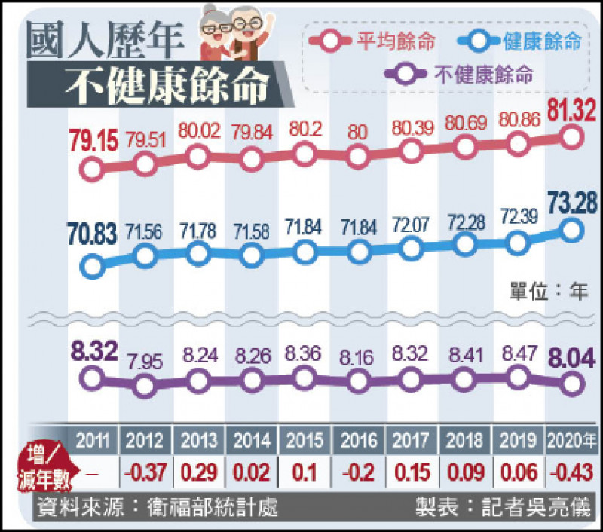
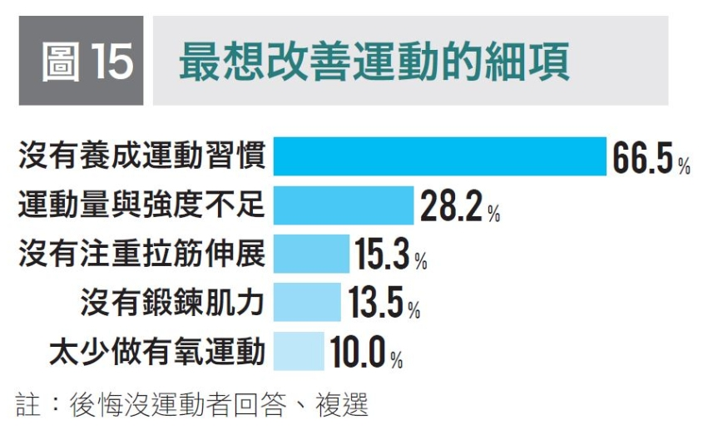
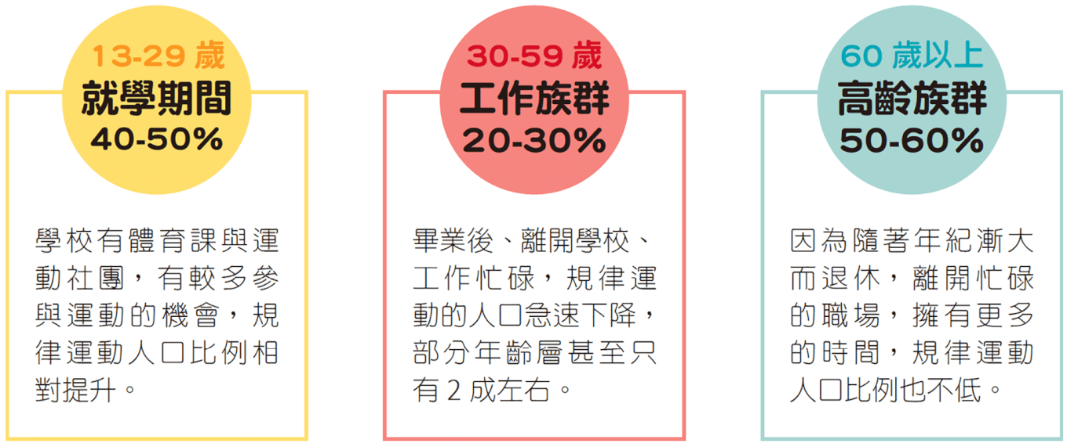
107年各年齡層符合「7333」人口百分比
Source:
運動比你想的還輕鬆：終結惰性、突破限制的人性化運動
陳俊忠 教授 著
2022年《50+》「全台第一次！50+世代不後悔大調查」
職場是台灣慢性病的溫床!!!

Slide 3
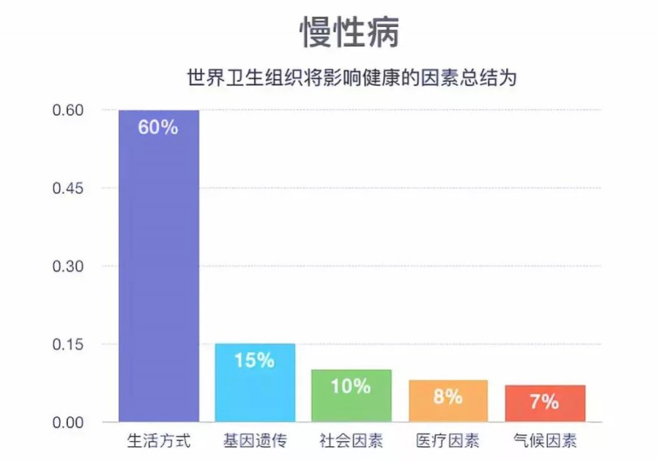
虹映的企業使命
WHO將影響健康的因素總結為
扭轉今日社會因活動量不足的生活型態
而導致慢性病蔓延的問題，
特別是上班族，
進而大幅縮短全民的不健康餘命。
生活型態
基因遺傳
社會因素
醫療因素
氣候因素

Slide 4
What We Have Achieved！
台灣職場員工健康促進服務第一品牌
台灣最大的揪團運動平台
超過200家大型企業使用 (TSMC、Delta…)
徒手鍛鍊AI隨身教練 — 國家隊醫(聯新運醫)的運動處方
聯 新 運 醫
台灣最大的運動心率資料庫
https://youtu.be/_8Bp_QoCKJs

Slide 5
研究證實:員工愈健康，公司愈賺錢！
病假時間減少 36%^{[2]}
生產率提高 45%^{[2]}
工作品質改善達 36%^{[2]}
每投資在員工健康 1元
可獲得淨收益接近 60倍^{[1]}
1. Wijnen, B.F.M., Lokkerbol, J., Boot, C. et al. 2020.
2. American Heart Association. Workplace Health Solutions. 2018.

Slide 6
員工健康
是企業永續發展的基石
職場健康促進執行
員工健康習慣養成
企業 永續政策落實

Slide 7
JoiiCare設計特色---易執行、高成效、能持續
專人線上教學，快速開啟活動流程
活動期間，附贈企業客戶專屬活動網頁
活動期間專人線上客服，主辦單位沒負擔
競賽及團體達標活動設定，人數再多簡單搞定
多樣化健康促進功能模組與服務計畫，長期活動不單調
運動習慣養成儀表板功能
融合社群科技關鍵機制，激勵、觸發同仁持續運動
專屬達標獎章設計，J-Coin發放讓運動更有動力
易執行
高成效
能持續
豐富的加值服務，滿足企業一站式健康促進 & ESG的要求
即時掌握員工持續運動與生理量測的完整數據
同仁不只動起來，獲得健康改善有實證
成效數據化---用可靠數據證明企業落實ESG永續發展的成果

Slide 8
JoiiCare執行流程
前置作業
活動執行
成績結算
報價單回簽後， 提供兩週後台試用期。
選擇方案、月數、人數
報價單回簽或簽訂合約
取得企業專屬後台
專人協助設定活動規則、參與人員資料匯入
員工使用App參賽， 管理隨時掌握活動數據。
後台即時顯示運動與生理數據
隨時發佈通知、公告至App
即時客服
可彈性增加活動參與人數
(活動結束根據實際增加人數計算費用)
活動結束提供五日工作天， 後台可下載成績。
獎勵公告與發放
虹映科技於活動結束後提供發票

Slide 9
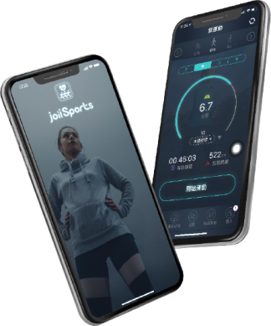
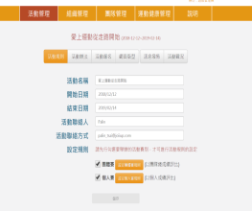
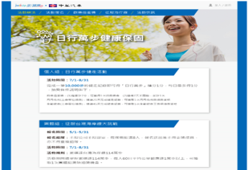
JoiiCare服務項目
JoiiSports App
數據管理
專屬官網
專人協助
即時客服
ESG加值服務
介面簡單容易上手
支援各種運動模式與運動紀錄
適合各年齡層
徒手鍛鍊團體PK賽
人體儀表板即時健康狀態回饋
個人化運動計畫與飲食計畫推薦
管理後台即時呈現活動數據與生理數據全員活動數據下載
活動通知設定
成果驗收、獎章發送
佈達活動事項
放置宣傳文案、圖片
支援電腦與行動裝置
協助參與活動人員資料匯入
由專人針對企業需求協助設定活動模式
即時一對一客服，快速解決活動成員使用app的問題
提供企業OMO吃睡動補醫一站式的健康促進加值服務

Slide 10
簡單操作、快速開團、輕鬆統計

Slide 11
簡單操作：只要三步驟
1
3
批次匯入名單/設定規則/開啟活動
全程觀察運動狀況 / 即時成績統計
JoiiCare管理平台
2
JoiiCare自動產生企業專屬
活動網頁
JoiiSports app
記錄並上傳運動資料
使用JoiiSports app開始運動

Slide 12
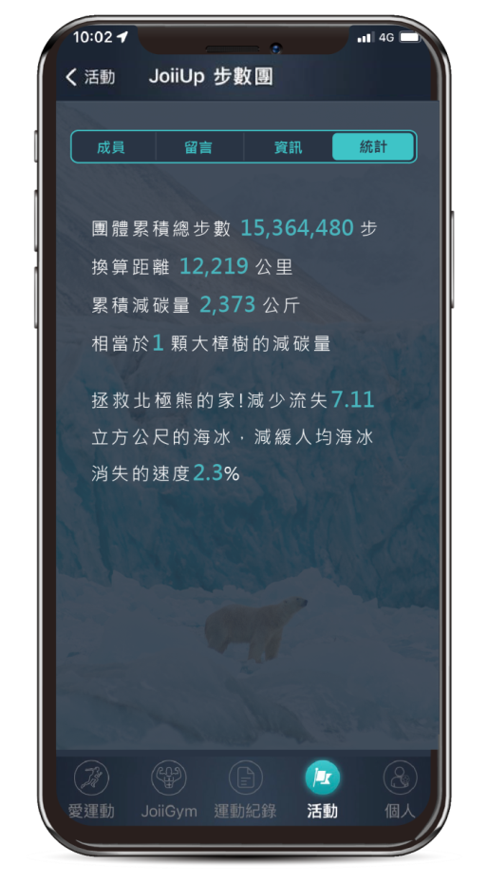
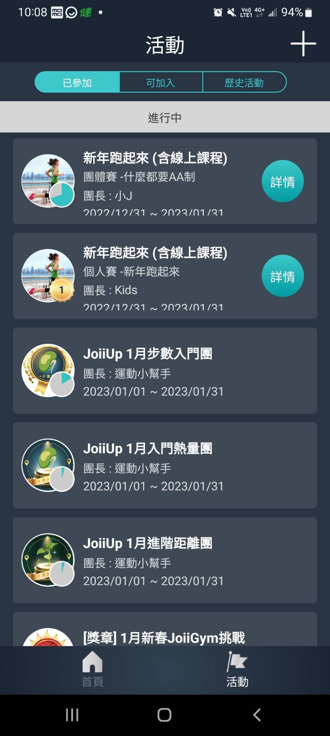
快速開團 輕鬆管理
內建多種活動模板，選定日期、活動規則、活動目標即可開團，
團體賽、個人賽都可舉辦，後台管理人員可透過平台匯出達標成員之完整運動紀錄報表
活動管理
組織與團隊管理
運動與健康管理
訊息發布與推播

Slide 13
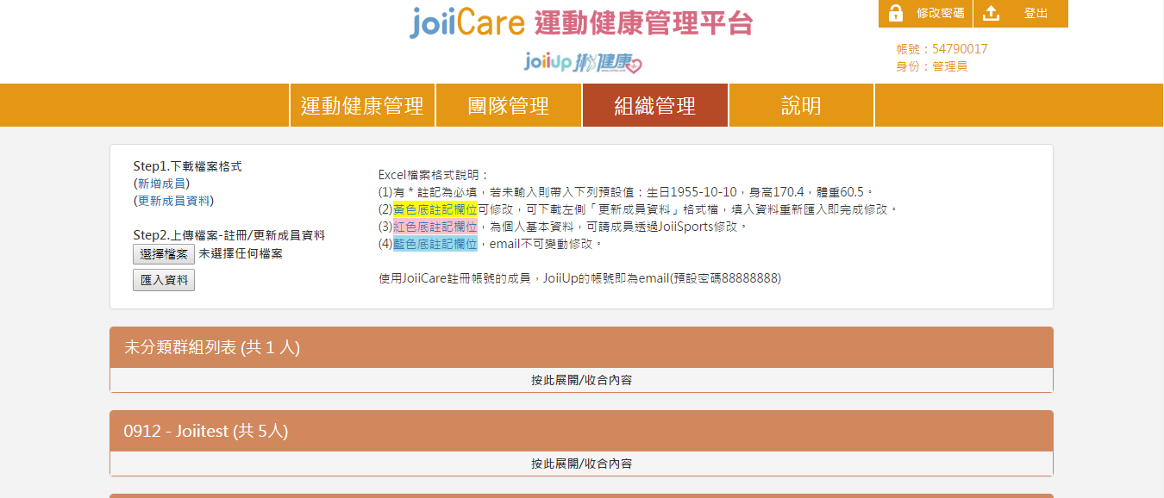
批次匯入成員名單
一次匯入成員名單立即協助員工註冊， EXCEL檔黃色為必填欄位。
1.點選「新增成員」下載EXCEL檔案
2. 選擇檔案、匯入資料

Slide 14
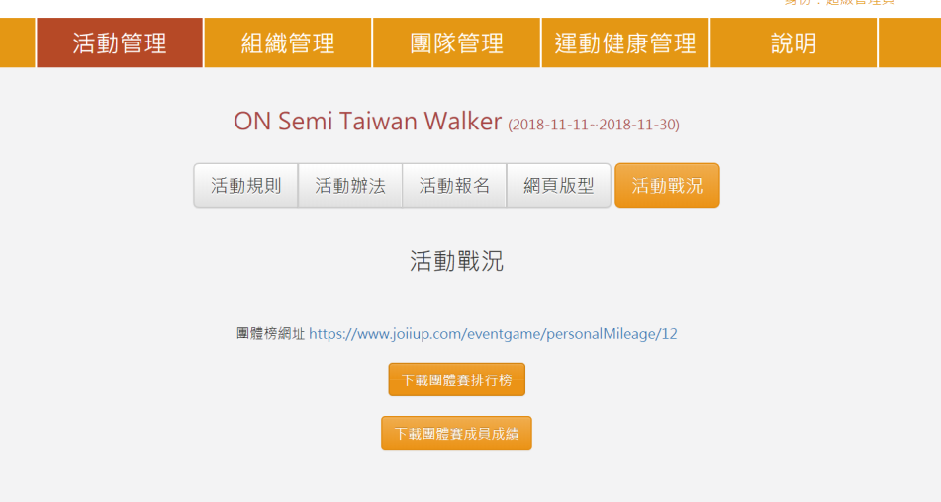
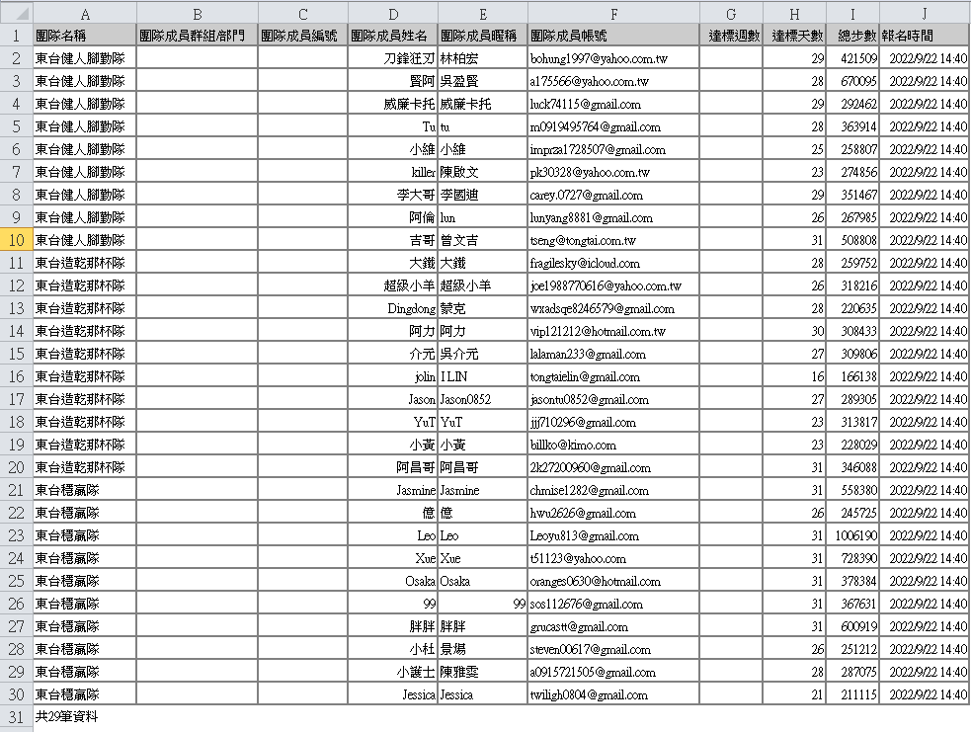
觀看成員即時數據 匯出達標成績
後台可觀看成員即時數據，活動結束匯出EXCEL檔達標成績。

Slide 15
A方案.活動基礎方案
B方案.健康促進方案
服務方案介紹

Slide 16
JoiiCare服務方案

Slide 17
/ 串接穿戴式裝置功能 (運動不必帶手機)
/ JoiiGym徒手鍛鍊AI魔鏡 (B.健康促進方案限定)
/ 人體儀錶板資料後台管理 (含生理量測設備串接)
/ 活動遊戲化模組
/ 客製化專屬活動獎章
可加購加值功能

Slide 18
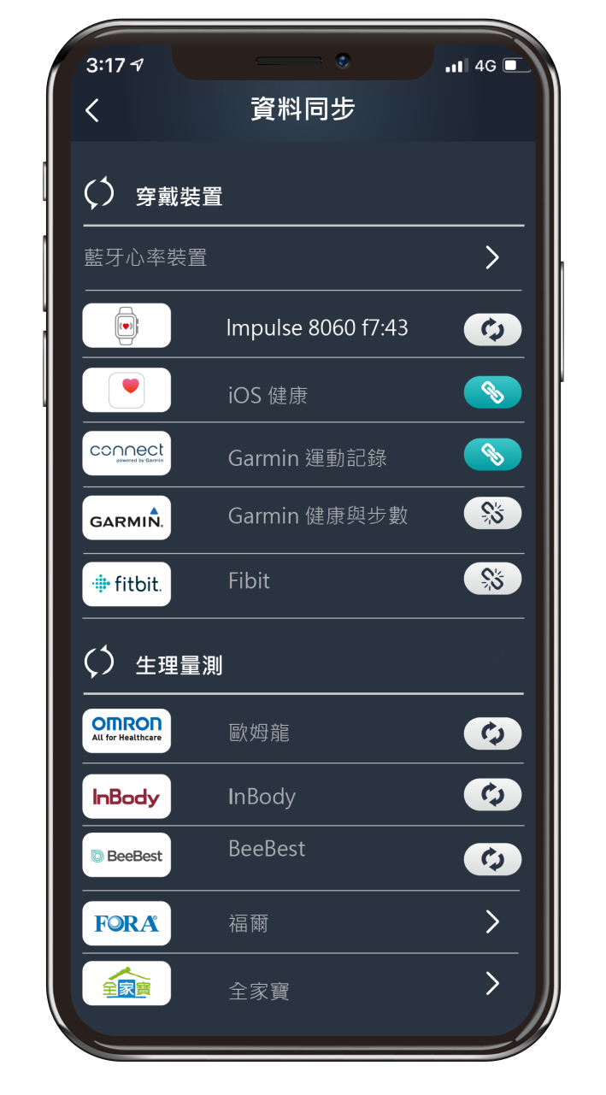
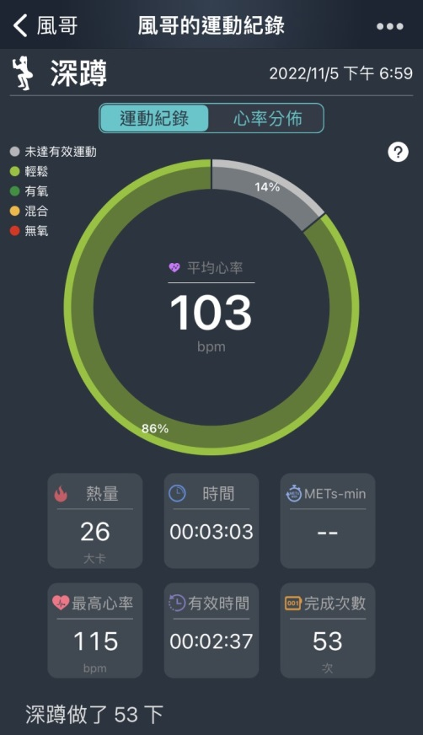
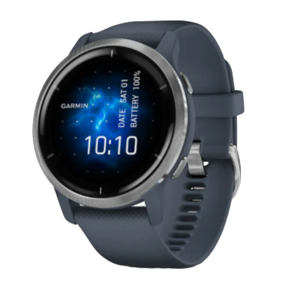
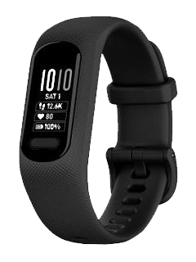
加值功能介紹 / 串接穿戴式裝置
不帶手機就能進行計步、距離(線上路跑、健走、自行車)、消耗熱量、運動時間計算
支援 Garmin、Apple Watch、Fitbit、Docter Watch、Samsung 五款心率裝置完整的運動資料同步
接收GATT標準等藍牙心率裝置
可計算有效運動時間與心率

Slide 19
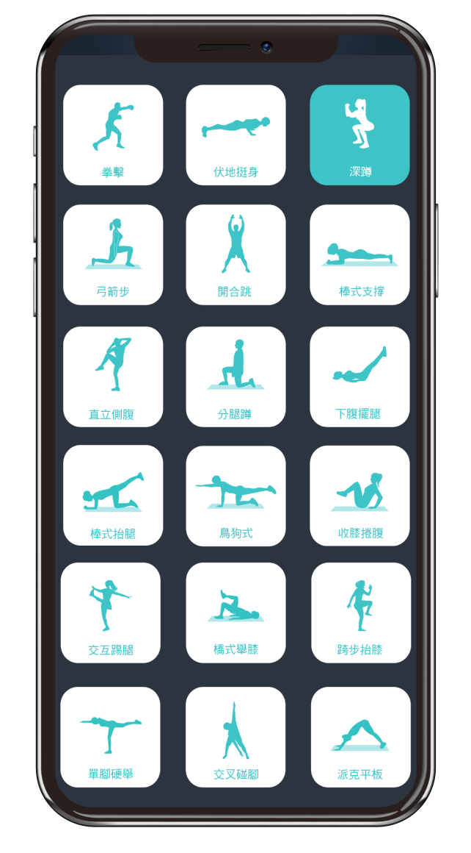
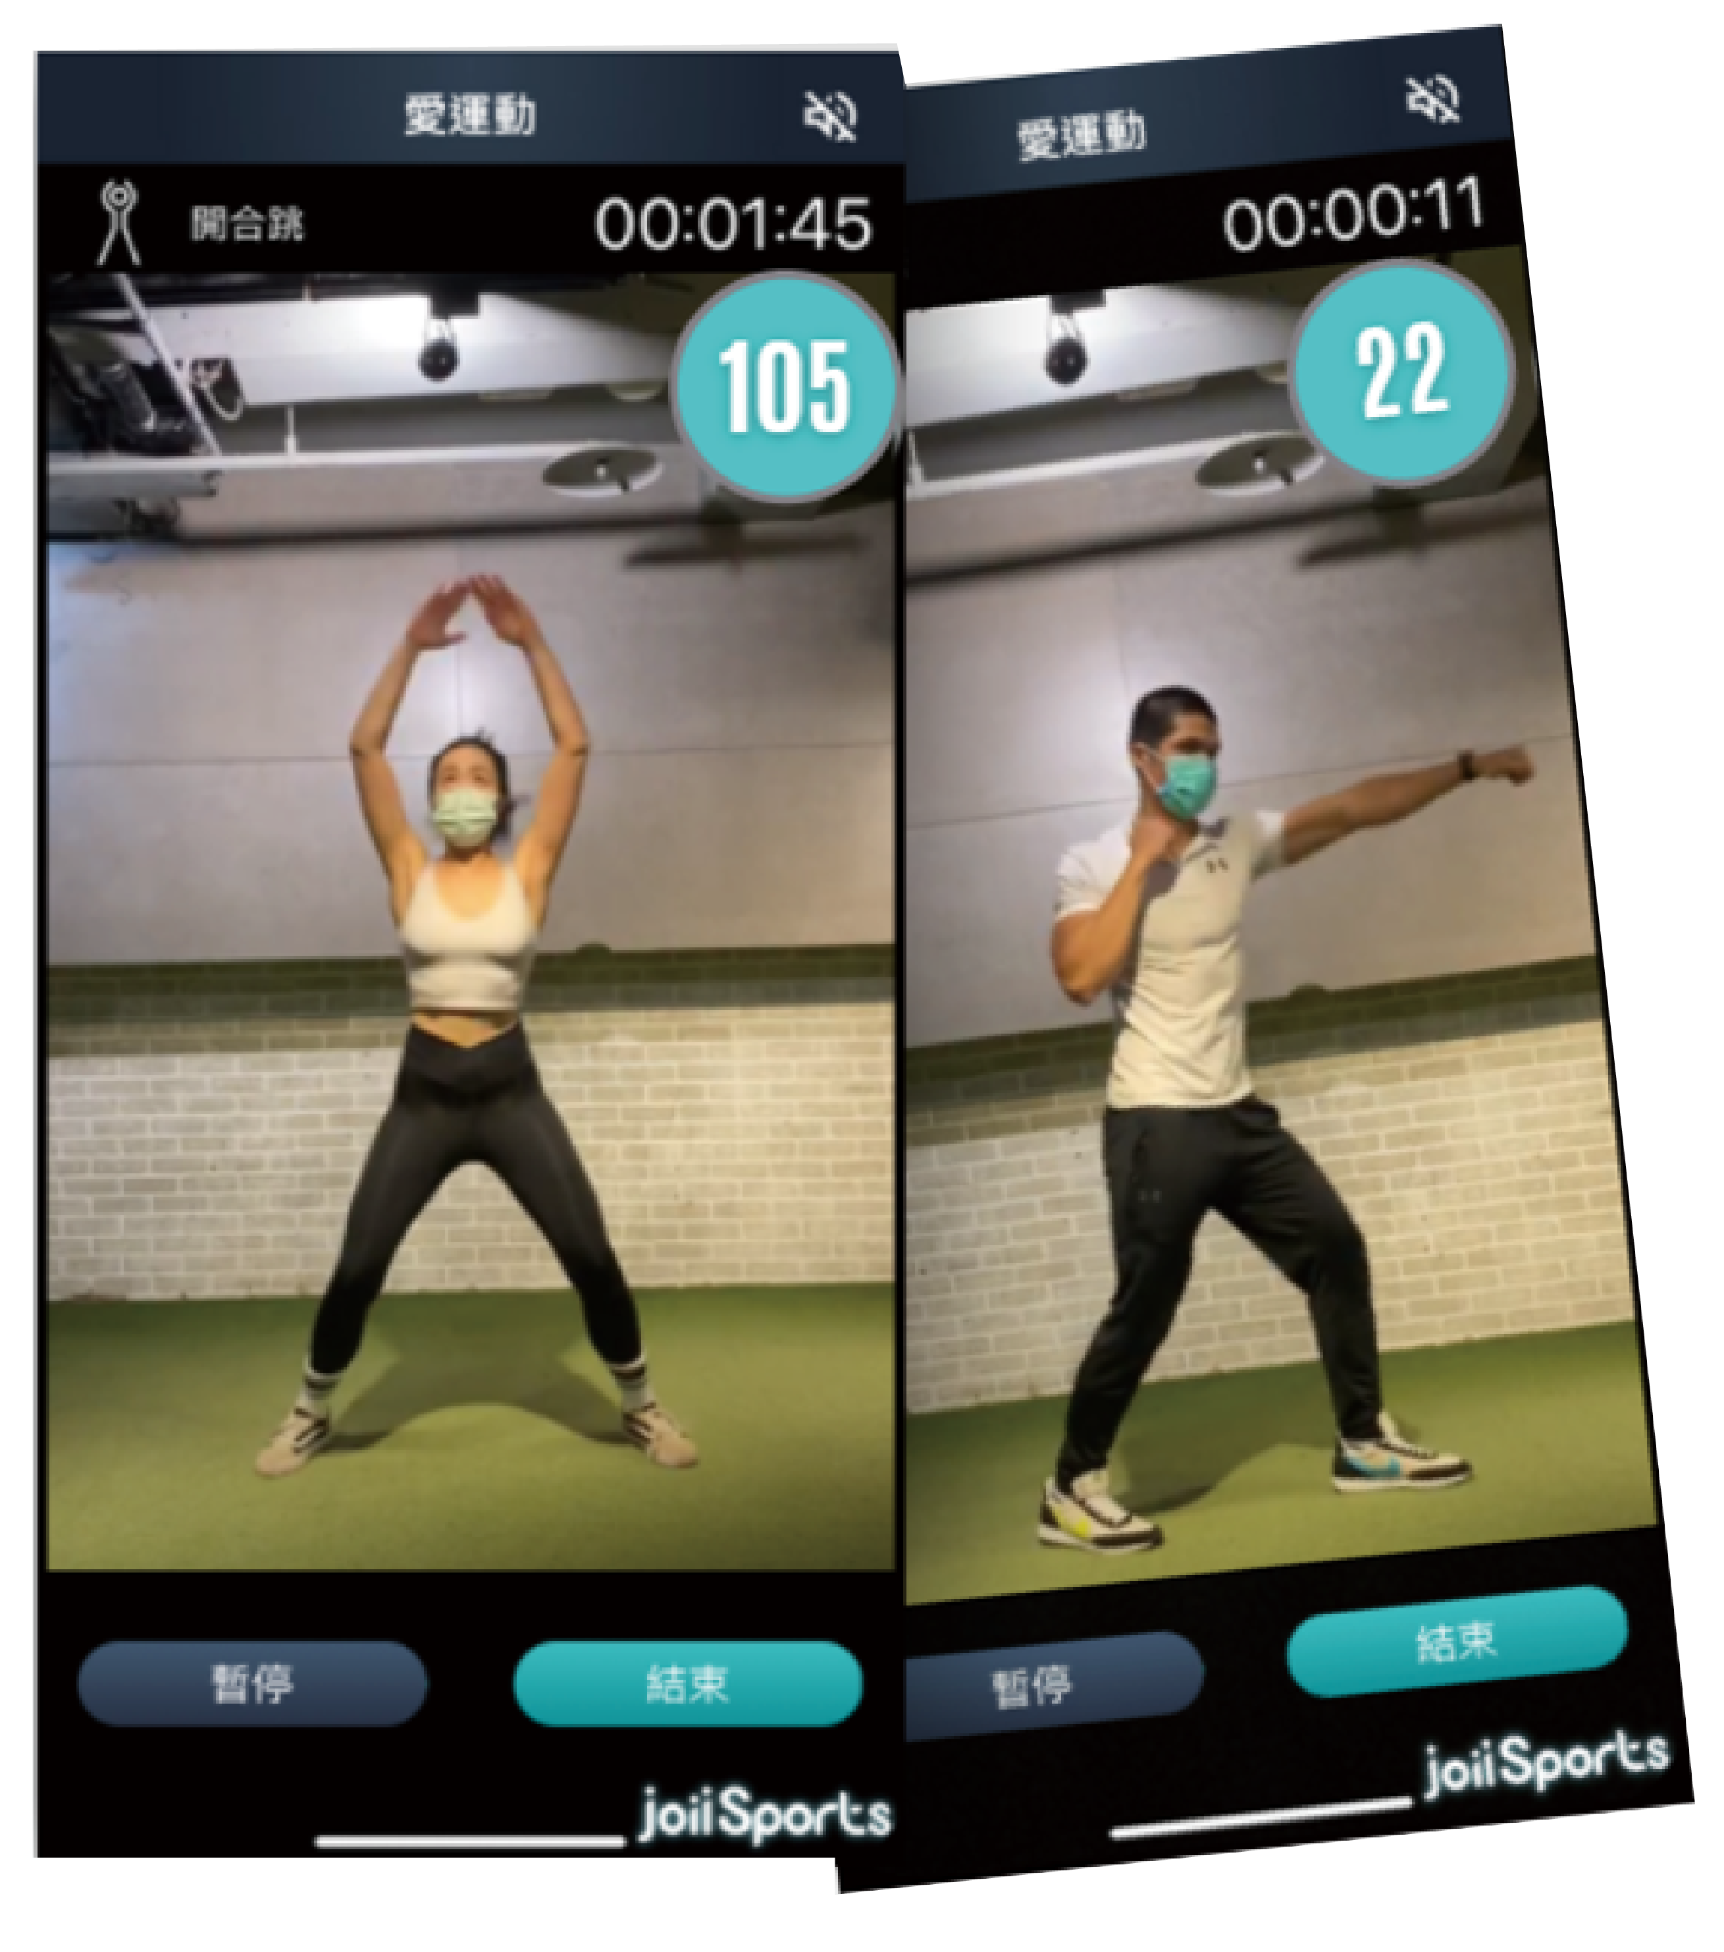
加值功能介紹 / JoiiGym居家健身 (B方案限定)
舉辦員工線上揪團競賽活動，健走、路跑不再是唯一選擇
JoiiGym多種徒手鍛鍊項目找出屬於自己的健身方式

Slide 20
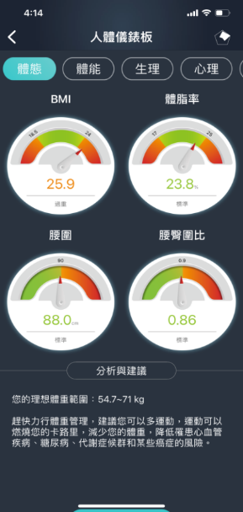
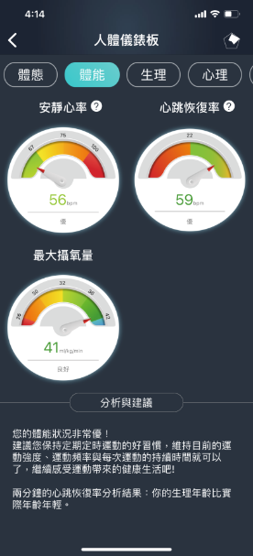
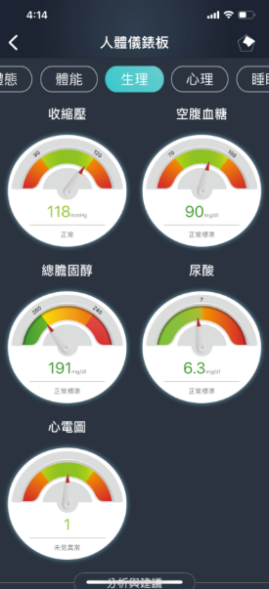
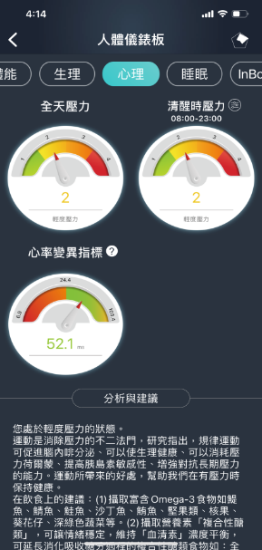
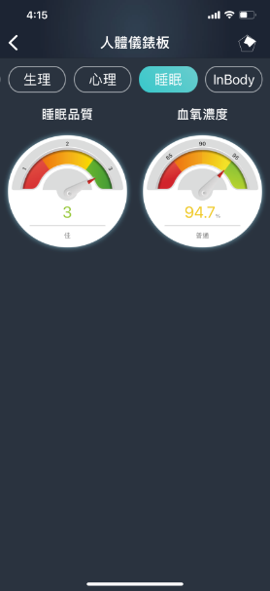
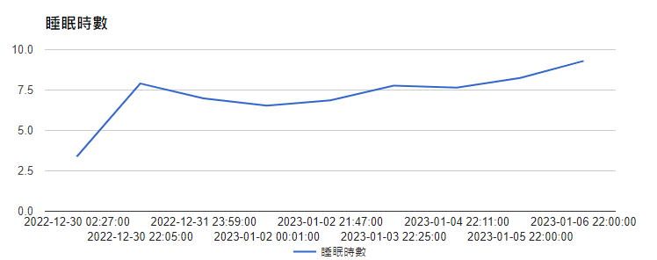
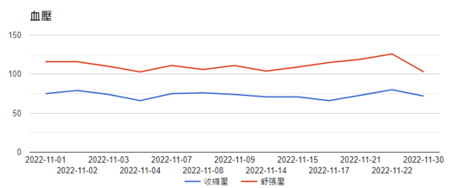
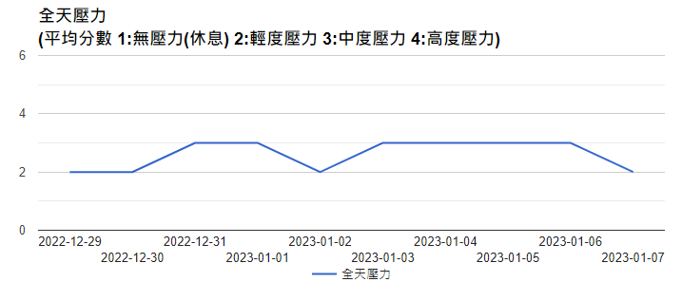
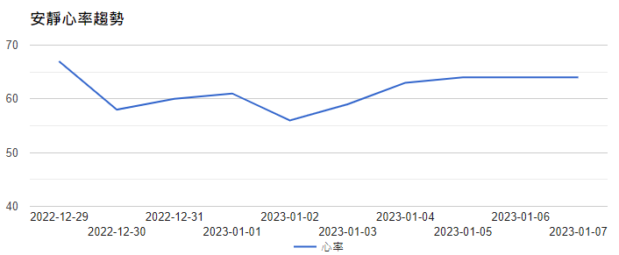
加值功能介紹 / 人體儀錶板資料後台管理
17項生理量測指標分成體態、體能、生理、心理以及睡眠五大面向瞭解自己身體的健康指數
透過手動記錄、穿戴裝置串接、生理量測裝置串接 (全家寶、LEADTEK、OMRON、FORA、InBody)

Slide 21
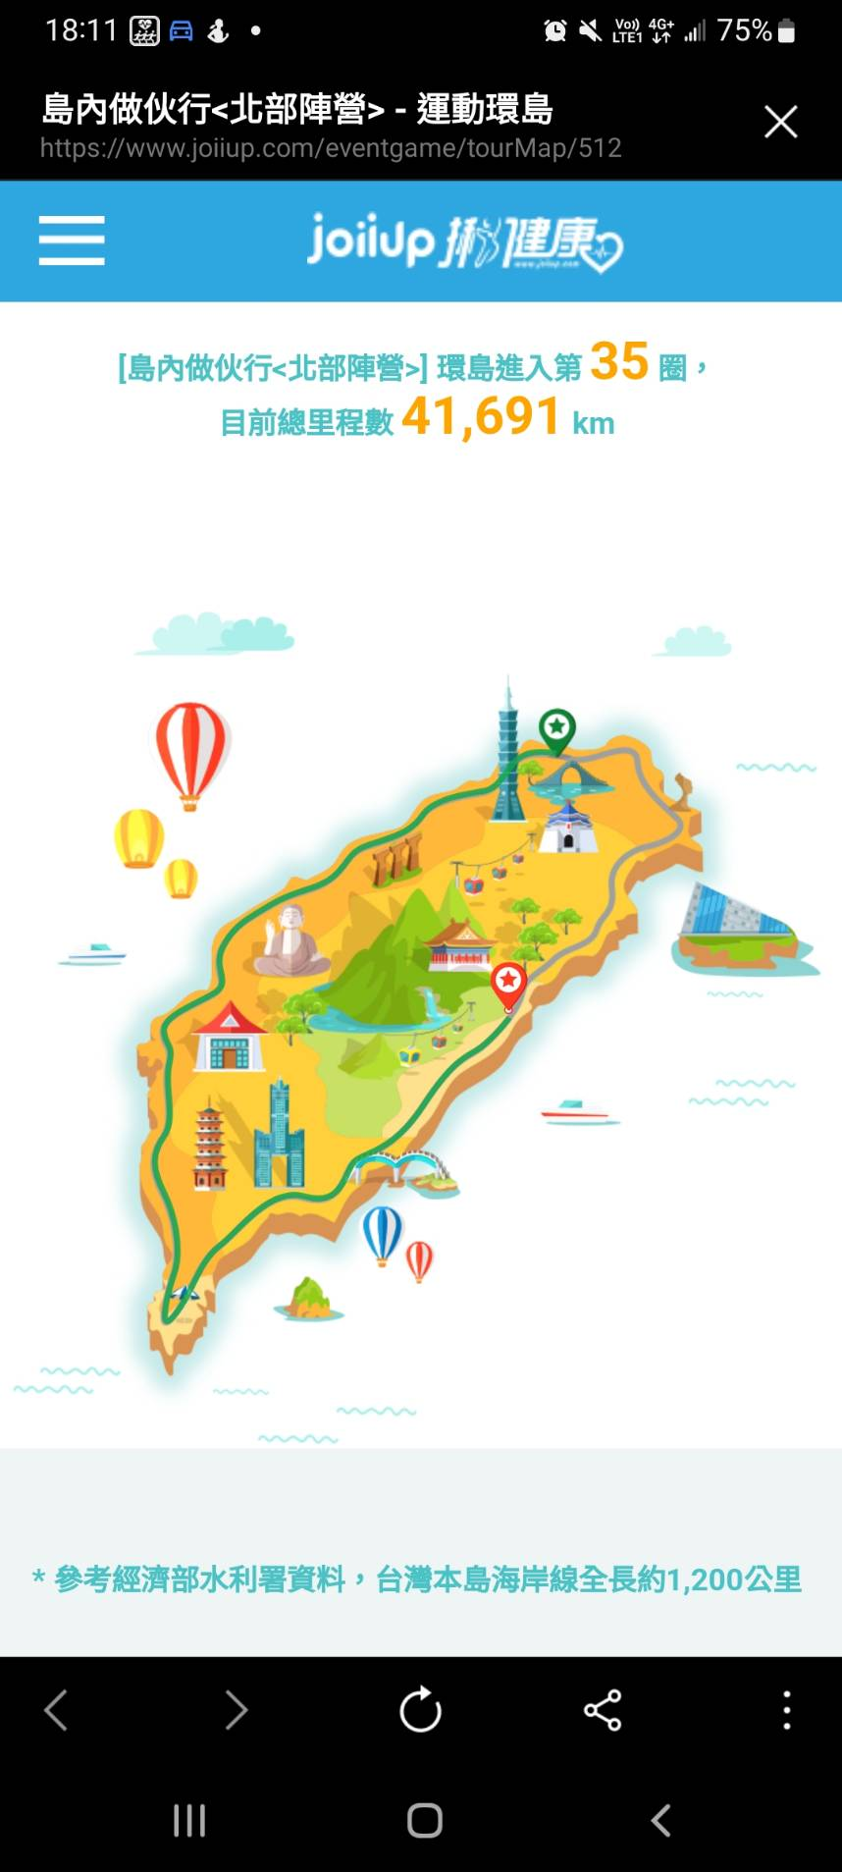
加值功能介紹 / 活動遊戲化模組
環島圈數挑戰賽
拯救北極熊的家
減碳團體活動--協助企業落實ESG政策
計算活動期間團體減碳量
量化數據讓所有參加者更有感
減少碳排，落實永續生活
數據資料:
1.森林減碳能力之推算方法: https://reurl.cc/bGe8LE
2.環境資訊中心: https://e-info.org.tw/node/201037

Slide 22
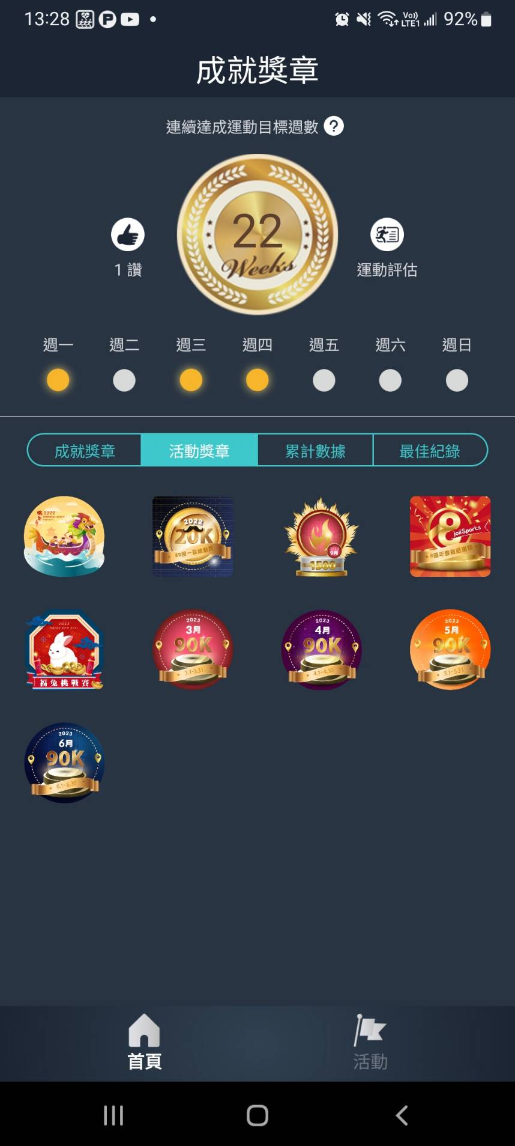
加值功能介紹 / 客製化數位獎章
線上揪團不枯燥，活動內容豐富〈計步/戶外活動/JoiiGym〉完成達標條件獲得線上限定獎章。

Slide 23
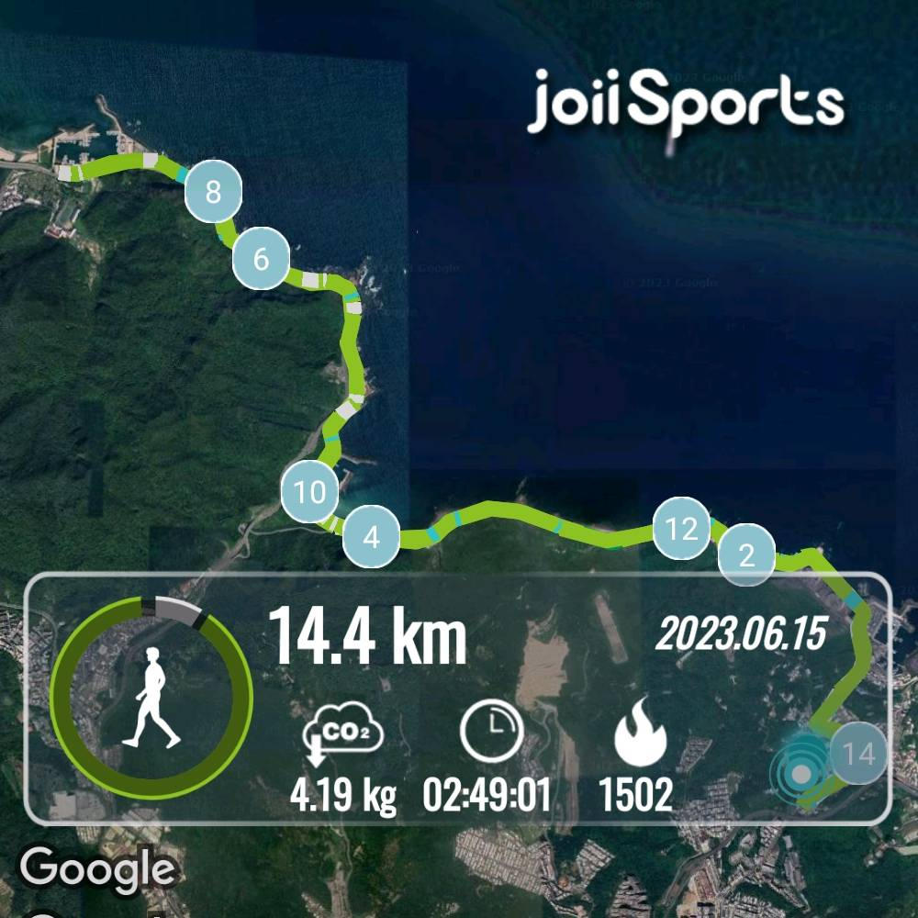
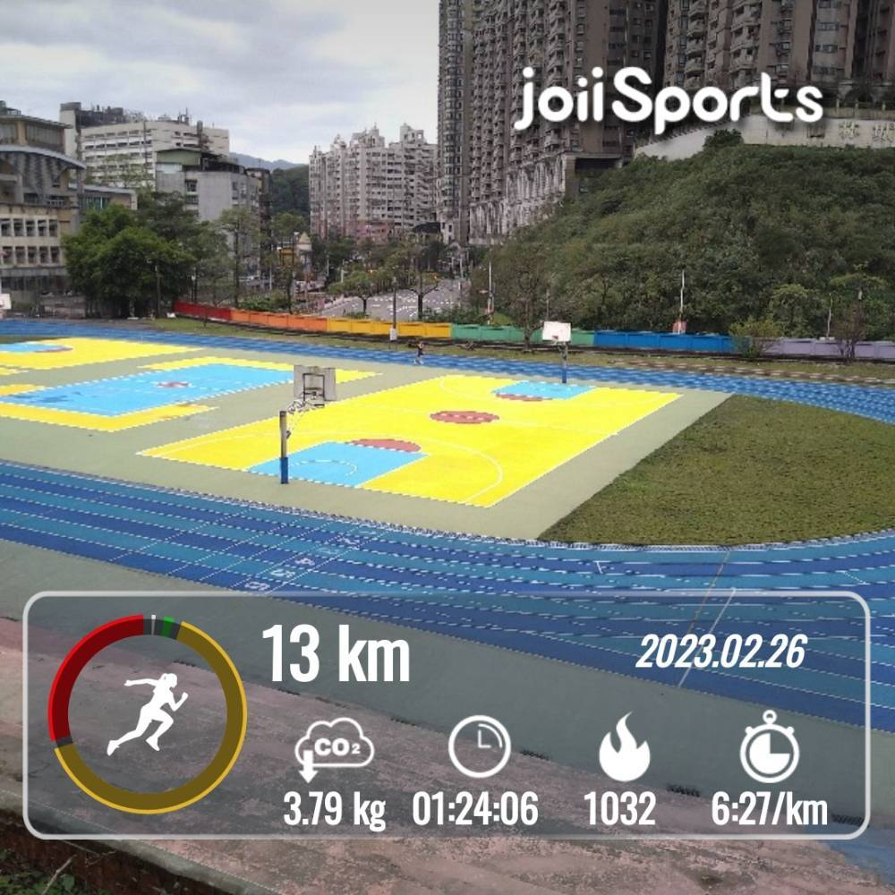
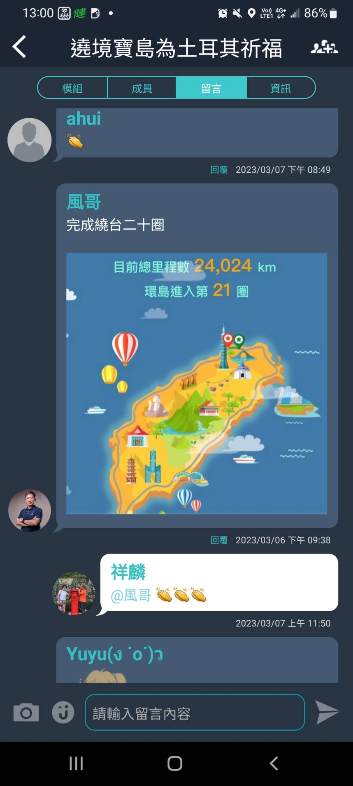
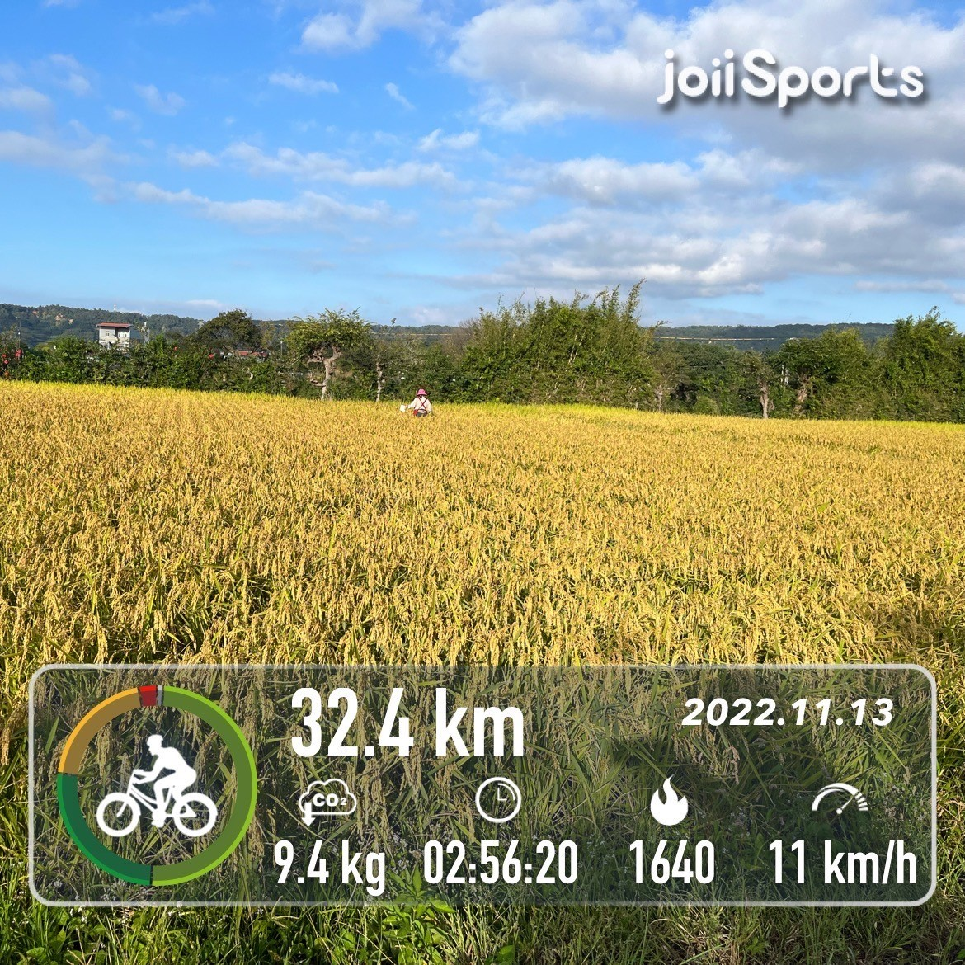
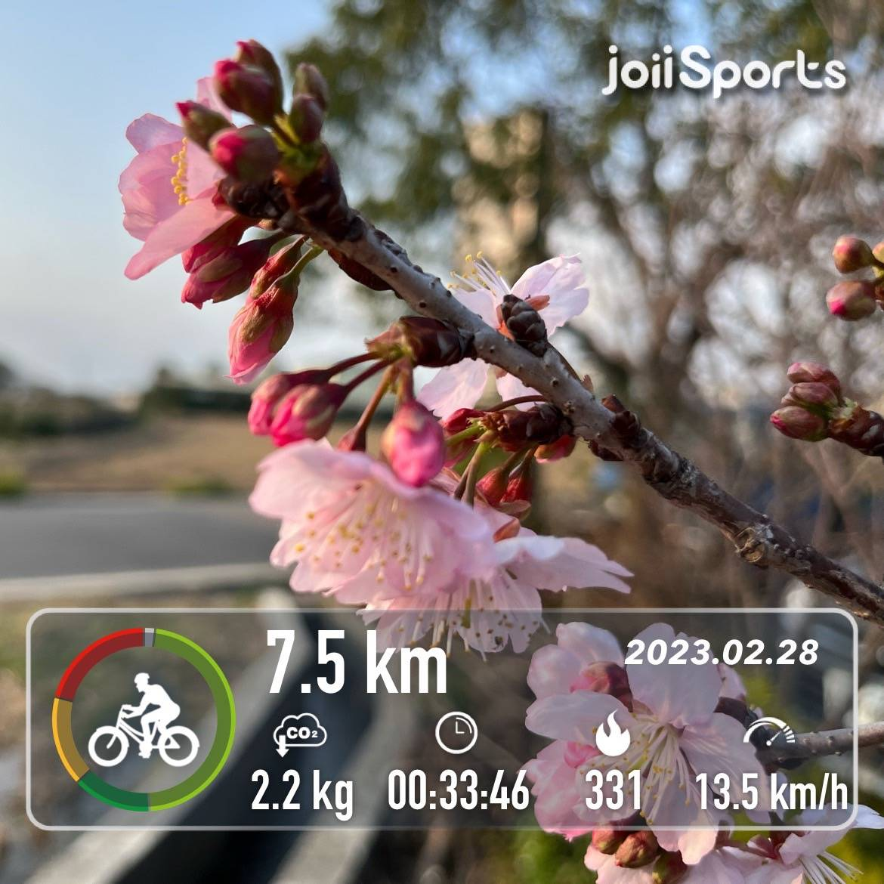
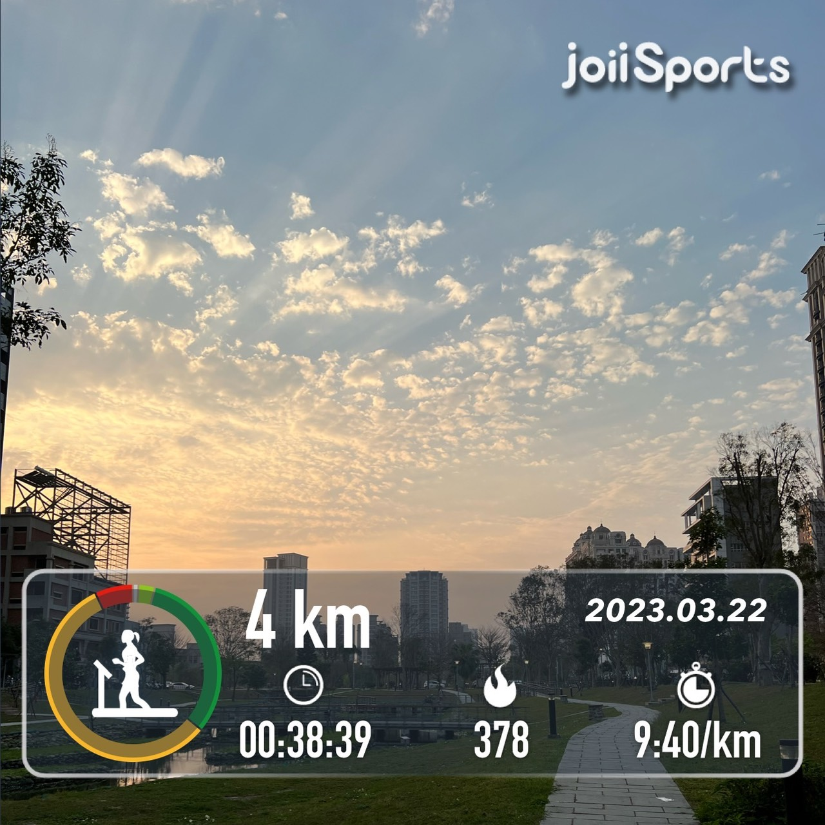
運動照片分享 結合減碳量 (全球首創)

Slide 24
企業使用方案案例
│ 緯創資通 (方案A)
│ 東吳大學 (方案B)
│ 期美科技 (方案B + 串接穿戴式裝置)
│ 聯華食品 (方案B + JoiiGym徒手鍛鍊AI魔鏡)
│ 台達電子 (方案B + JoiiGym +生理量測設備串接&人體儀錶板生理資料後台管理)
JoiiUp推薦的為健康促進型式的個人達標團，
若採用競賽團或團體賽，請貴單位事先考慮清楚，並理解競爭型活動容易產生一些預期外的行為。

Slide 25
案例｜每月步數達標 (方案A)
緯創資通各廠區員工日行步數達標賽
2020年3月每日步行目標4000步，每月>25天。
人數從1175人加開內湖、湖口等廠達7000人。
2020~2023年度使用JoiiCare平台
使用感想：https://www.joiiup.com/people/content/107

Slide 26
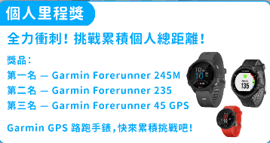
案例｜個人賽累積距離 (方案B)
JoiiCare 授權人數 2000人
120里程數挑戰賽 (團體、個人)
1個月
120-122週年皆使用JoiiCare平台

Slide 27
案例｜運動有效熱量 (方案A+串接穿戴式裝置)
搭配心率手環採計步數-
以手錶或手機同步JoiiSports app
3個月
達標設計：
送綠意小盆栽
前10名提供禮券
前5名參與植樹活動 (旅遊)

Slide 28
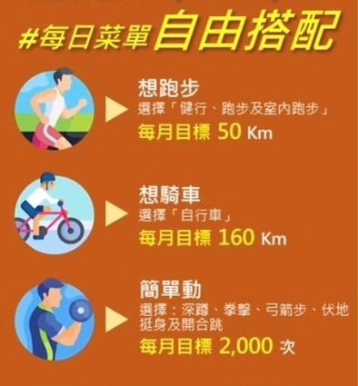
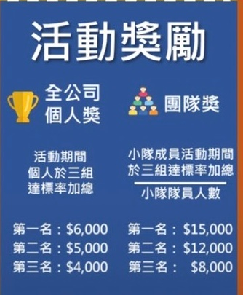
案例｜多種運動類型組合 (方案B+JoiiGym居家健身)
運動自由配(健行&跑步、騎車、JoiiGym徒手運動)
3個月
滿足不同運動喜好 - 發放獎勵、達標再抽獎

Slide 29
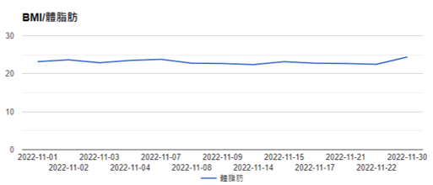
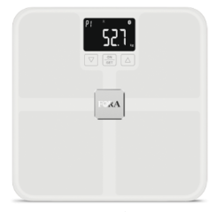
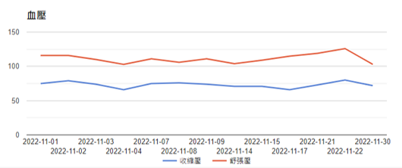
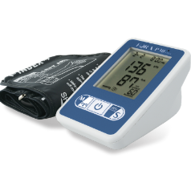
案例｜多種運動類型組合 (方案B + JoiiGym + 人體儀錶板生理資料後台管理)
減脂挑戰賽
3個月
透過前後測總計超過50%減重
前測
後測
報導：https://esg.ettoday.net/news/2363101?redirect=1

Slide 30
JoiiCare服務超過200家大型企業客戶
我們已經成功幫助許多企業員工養成規律運動的習慣
30

Slide 31
檢測評估
OMO健康促進服務
課程／講座
活動舉辦

Slide 32
各領域專業課程講座 (可線上 & 線下)

Slide 33
ESG & 健康促進加值服務 (1/2)
領域 | 項目 | 說明
檢測 | 居家睡眠檢測 | 全球第一品牌RedMed專業儀器。睡眠、呼吸障礙監控，夜間 心、血氧、腦與呼吸狀況檢查
 | 科技體適能檢測 | 七大體適能因子綜合分析: 爆發力、協調性、心肺、柔軟度…
 | 足健康講座與量測 | 足健康講座與足部智能量測系統(免費)
 | 血管健康守護專案 | 心血管預防醫學講座(免費)，心血管健康守護企業專案價
 | InBody到廠服務 | 全球第一品牌InBody量測(與JoiiSports串接)，全身骨骼肌、體脂肪、內臟脂肪量測
營養 | 主題講座 | 題目:胖到今天就好 (1 hr) 題目:打破減重的瓶頸--自製代餐 (1 hr) 題目:全世界最棒的飲食計劃--龐德飲食 (1 hr) 線上營養講座 (題目:搶救代謝症候群) (2 hrs)

Slide 34
ESG & 健康促進加值服務 (2/2)
領域 | 項目 | 說明
身心健康 | 規格化主題講座 | 心理、壓力、睡眠、放鬆相關講座 運動健身講座、增肌減脂講座
 | 健康諮詢 | 員工健康議題諮詢
訓練課程 | 健身教練線上團體課程 | 肌力、有氧、伸展、瑜珈訓練
 | 健身教練到廠團體課程 | 肌力、有氧、伸展、瑜珈訓練
 | 運動健檢與團體班 | 五週訓練團體課程有效減緩慢性疼痛
企業 員工團購 特惠價 | 心率裝置、生理量測裝置 | Garmin全系列、FORA、全家寶
 | 運動器材、用品 | 跑步機、飛輪、彈力帶、滾筒、護具、舒緩、運動壓縮
 | 天然食品、健康食品 | 益生菌、蔬食、天然保健、蛋白補充等對健康有助益的食品

Slide 35
JoiiESG-企業方案
(點名稱連結方案內容)
營養飲食
宸忻營養諮詢服務與講座
運動健身
阿瘦企業足健康照護服務
好運動習慣教室ESG職場健康促進服務
米蔚ESG職場健康促進服務
BeeBest ESG企業員工身心健康促進
奇樂復能運動 智能鍛鍊探索計劃
WorldGym 21天單館免費體驗
艾斯靈魂私教健身房

Slide 36
JoiiESG-企業方案
(點名稱連結方案內容)
醫療服務
昊霖診所心血管健康守護專案
長聖生技基因檢測服務
創智生物居家睡眠品質評估服務
曜宸診所醫療智慧與全人照顧

Slide 38
線上健康促進學習課程 - 數位學習無疆界 專業師資到你家
1.點擊詳情進入網頁
2.觀看網頁影片
3.填寫線上問卷以示完成

Slide 39
/ 支援多種運動類型
/ 個人化健康促進
/ 跨界共創串連

Slide 40
總累計步數
總燃燒卡路里
98,105,349,484 步
1,696,505,865 大卡
總累計有效運動
減CO₂量
6,371,741 小時
17,070,330 公斤
目前開團數
累積開團數
1576團
39,898 團
40

Slide 41
JoiiSports app 功能介紹總覽
運動紀錄
JoiiGym
自訂快速選單設定
加值服務
運動目標設定
揪團活動
人體儀錶板
運動養成習慣
你的首選健康運動app：
https://www.youtube.com/watch?v=RdsxKAiTl-w

Slide 42
JoiiSports 功能簡介
多樣運動選單
完整運動紀錄
豐富揪團活動
累積個人成就

Slide 43
JoiiSports的價值主張
只要您在乎，我們就能
定存您的健康存摺
告知您的健康餘額
提升您的健康存款

Slide 44
JoiiSports App 九大特色
支援各種運動
類型
AI徒手鍛鍊模組(JoiiGym)
運動習慣養成模組
即時健康狀態回饋模組
(人體儀表板)
健康指數AI雷達圖模組
活動減碳量模組
個人化運動&飲食建議模組
串接各大廠牌穿戴與生理量測裝置
線上健康諮詢模組
運動
健康促進
跨界共創

Slide 45
JoiiGym 居家運動AI教練 / 間歇鍛鍊HIIT計畫
JoiiGym 多種運動項目分類，找出屬於自己的健身方式。
間歇鍛練自由組合，展開自己的HIIT計畫，提升體力耐力與肌力、提高心肺與代謝能力。

Slide 46
運動習慣養成儀錶板 定存健康存摺
分級達標
每日提醒
達標抽獎
專屬獎章

Slide 47
人體儀錶板 即時健康狀態回饋
分成體態、體能、生理、心理以及睡眠五大面向（17項指標），多項健康指標的分析與建議，
讓你全方位瞭解自己身體的健康指數。

Slide 48
長期數據追蹤才能早期預防容易忽略的疾病
Resting HR 靜止心率
Dementia 失智
HRV 心率變異
Anxiety/Depression 焦慮
All Day Stress 全天壓力
Prediabetes 糖尿病
Pulse Oxg 血氧濃度
Sleep Apnea 睡眠呼吸暫停
Respiration 呼吸作用
CVD 心血管
Sleep(deep, light,
REM, awake) 睡眠品質
VO2max 最大攝氧量

Slide 49
健康指數AI雷達圖 告知健康餘額
心電圖
血壓
血糖
血脂
尿酸
BMI
腰臀圍
體脂肪
骨骼肌
SDNN
壓力指數
深度睡眠
淺度睡眠
快速動眼
清醒
血氧
安靜心率
心跳恢復率
最大攝氧量

Slide 50
個人化風險分析、運動飲食計畫建議 →增加您的健康存款
依據用戶數據提供個人化飲食與運動計畫推薦，提供專業人士線上諮詢服務。

Slide 51
人體儀錶板評估報告 – 可下載PDF檔

Slide 52
個人化知識文章、商品推薦

Slide 53
JoiiESG-用戶個人化需求導流
提供 營養飲食、運動健身、醫療服務 的推薦功能。

Slide 54
JoiiSports Connect串接裝置

Slide 55
CARE YOUR HEALTH
CARE YOUR LIFE !
服務專線：0916163022 張玉舟專員
理服務信箱：joey_chang@joiiup.com

